Slide 1
令和５年度 大阪府内市町村における 子どもの貧困対策取組事例集
Ⅰ 子どもの貧困対策の推進に関する
法律に基づく計画の策定
令和５年12月
大阪府福祉部子ども家庭局子育て支援課

Slide 2
【目次】
・大阪市・・・・・・・・・・・・・・・・・・・ Ｐ 2
・堺市・・・・・・・・・・・・・・・・・・・・・ Ｐ 3
・豊中市・・・・・・・・・・・・・・・・・・・ Ｐ 4
・池田市・・・・・・・・・・・・・・・・・・・ P 5
・吹田市・・・・・・・・・・・・・・・・・・・ P 6
・泉大津市・・・・・・・・・・・・・・・・・ P 7
・貝塚市・・・・・・・・・・・・・・・・・・・ P 8
・守口市・・・・・・・・・・・・・・・・・・・ P 9
・枚方市・・・・・・・・・・・・・・・・・・・ P10
・茨木市・・・・・・・・・・・・・・・・・・・ P11
・八尾市・・・・・・・・・・・・・・・・・・・ P12
・泉佐野市・・・・・・・・・・・・・・・・・ P13
・富田林市・・・・・・・・・・・・・・・・・ P14
・寝屋川市・・・・・・・・・・・・・・・・・ P15
・河内長野市・・・・・・・・・・・・・・・ P16
・大東市・・・・・・・・・・・・・・・・・・・ P１7
・箕面市・・・・・・・・・・・・・・・・・・・ P18
・柏原市・・・・・・・・・・・・・・・・・・・ P19
・門真市・・・・・・・・・・・・・・・・・・・ P20
・摂津市・・・・・・・・・・・・・・・・・・・ P21
・高石市・・・・・・・・・・・・・・・・・・・ P22
・藤井寺市・・・・・・・・・・・・・・・・・ P23
・東大阪市・・・・・・・・・・・・・・・・・ P24
・泉南市・・・・・・・・・・・・・・・・・・・ P25
・四條畷市・・・・・・・・・・・・・・・・・ P26
・交野市・・・・・・・・・・・・・・・・・・・ P27
・大阪狭山市・・・・・・・・・・・・・・・ P28
・阪南市・・・・・・・・・・・・・・・・・・・ P29
・豊能町・・・・・・・・・・・・・・・・・・・ P30
・能勢町・・・・・・・・・・・・・・・・・・・ P31
・熊取町・・・・・・・・・・・・・・・・・・・ P32
・田尻町・・・・・・・・・・・・・・・・・・・ P33
・河南町・・・・・・・・・・・・・・・・・・・ P34

Slide 3
担当 大阪市こども青少年局企画部企画課
TEL：０６-６２０８-８１５３
大阪市
➤策定年月：平成30年３月 ➤計画期間：平成３０～令和６年度
➤URL:https://www.city.osaka.lg.jp/kodomo/page/0000430435.html
➤平成28年度に実施した「大阪市子どもの生活に関する実態調査」の結果により、こどもの貧困対策は、子育て、
教育、福祉、健康、就労など、多様かつ複合的な課題解決が必要であり、総合的に推進する観点から、関連する
施策を体系的にとりまとめ、計画を策定
大阪市こどもの貧困対策推進計画
計画の概要
計画のポイント
【基本理念】
すべてのこどもや青少年が、その生まれ育った環境にかかわらず、自らの未来に希望を持って何事にも前向きに取り組み成長し、他者とともに社会の一員として自立して活躍できる社会を、大阪のまちの力を結集して実現します
施策１ こどもや青少年の学びの支援の充実
施策２ 家庭生活の支援の充実
◎すべての基礎となる幼児教育の普及と質の向上を図ります
◎一人一人の状況に応じた学力向上の取組みを推進します
◎進学や通学継続できるよう支援します
◎多様な体験や学習の機会を提供します
➤学校力UPベース事業
➤スクールカウンセラー、スクールソーシャルワーカーの活用 など
◎子育て家庭における養育や教育を支援します
◎こどもや青少年、保護者の健康を守る取組みを推進します
◎家庭的な養育を推進します
➤ひとり親家庭等に対する相談・情報提供機能の充実
➤学校における食育の推進 など
◎こどもや青少年、保護者のつながりを支援します
◎児童虐待の発生を予防し、早期に発見・対応できる体制をつくります
◎社会全体でこどもや青少年、保護者を支援する取組みを推進します
➤大阪市こどもサポートネット
➤こども支援ネットワーク事業 など
施策４ 生活基盤の確立支援の充実
施策３ つながり・見守りの仕組みの充実
◎就業を支援します
◎施設退所者等の自立を支援します
◎仕事と子育ての両立を支援します
◎子育て世帯を経済的に支援します
➤ひとり親家庭自立支援給付金事業
➤養育費の確保支援事業 など

Slide 4
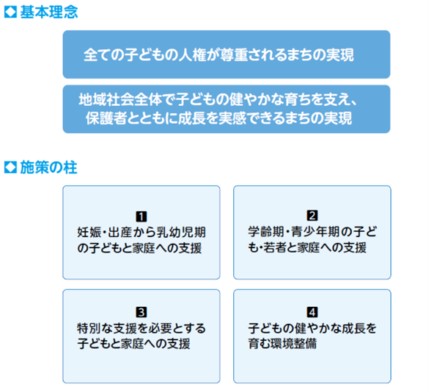
担当 堺市子ども青少年育成部子ども企画課
TEL：072-228-7104
堺市
堺市子ども・子育て総合プラン（第2期堺市子ども・子育て支援事業計画）
➤策定年月：令和2年3月 ➤計画期間：令和2年4月～令和7年3月の5年間
➤ＵＲＬ：https://www.city.sakai.lg.jp/shisei/gyosei/shishin/kodomo/shien_plan/index.html
➤本計画は、 本市における子ども・子育て支援に関する事業を総括
するものであり、「子どもの貧困対策の推進に関する法律」に基づく
子どもの貧困対策のための計画を包含したものとして策定
➤本計画の基本理念において、「子どもの人権」という用語を用いた
➤外国人登録人口の増加や国籍の多様化が進む中、日本語を母国語と
しない保護者のもとで暮らす子どもやその家庭が安心して子育てが
できるよう、「外国につながる子どもの家庭への支援」として推進事業
を整理
➤子どもの現在と将来が生まれ育った環境によって左右されることなく、
貧困が世代を超えて連鎖することのないよう、「子どもの貧困対策の
推進」として、「子供の貧困対策に関する大綱」の重点施策に応じて、
教育・生活・保護者の就労・経済面の支援という視点から推進事業を
整理
計画の概要
計画のポイント
【計画の基本的な考え方】

Slide 5
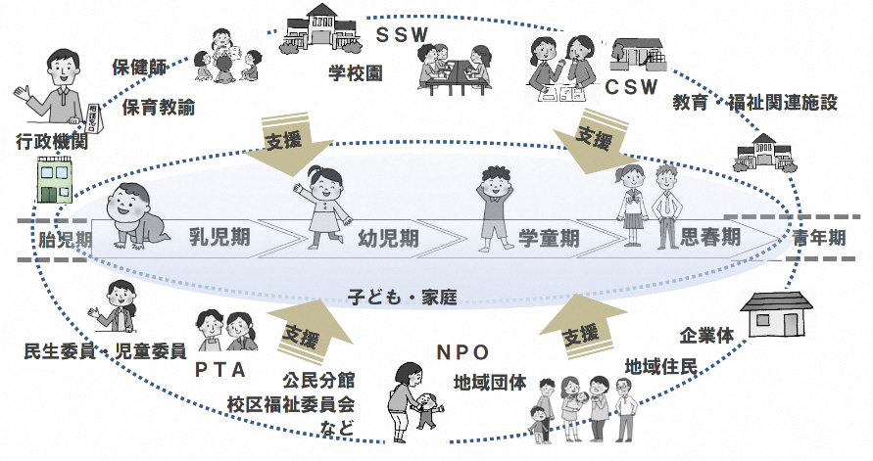
担当 豊中市こども未来部こども政策課
TEL：０６-６８５８-２２５９
豊中市
第2期豊中市子育ち・子育て支援行動計画（子どもの貧困対策計画）
➤策定年月：令和２年２月 ➤計画期間：令和２～６年度
➤URL:https://www.city.toyonaka.osaka.jp/kosodate/kosodatetorikumi/jourei_keikaku/kosodachi_shienplan/hagukumiplan2.html
▶子どもの未来応援施策をふまえた、子育ち・子育て支援行動計画の重点施策等の設定
⇒ 子どもの貧困対策の一般化・総合化
▶支援が届いていない子ども（家庭）を早期に発見し支援につなぐ等の子ども（家庭）支援の視点と、
効果的な取組み推進の視点を整理
▶子どもの育ちの支援とセーフティネット強化を目的とした子どもの居場所づくり
＊子どもの生活習慣、学習支援、体験機会提供の充実
＊支援者の育成・確保、地域資源のコーディネート
＊行政、地域、民間団体等が同じ目標を持って取り組むための
仕組みの検討
▶年齢の切れめがなく、分野横断的な、一人ひとりの育ちに
合わせた相談支援
＊相談支援体制の強化、学校園と福祉の連携の推進
＊支援方針の共有、役割分担の明確化、支援が困難な事例や
成功事例の蓄積等、機関連携の仕組みづくりの推進
▶ひとり親家庭への支援の充実
＊関係機関との連携による相談体制及び情報発信の充実
＊就業支援、子育て・生活支援、経済的支援・養育費の確保
▶関係施策の実施状況や対策の効果等を検証・評価する参考指標の設定
＊成果指標、活動指標、子どもの状況を把握する指標の3種類に整理
計画の概要
計画のポイント
【効果的な取組み推進の視点】
関係者、地域、そして施策がつながり、子どものライフステージに応じ切れめなく支援が提供されるよう、多機関・多職種と連携し、総合的に取り組みます。

Slide 6
担当 池田市子ども・健康部子ども・若者政策課
TEL：072-754-7004
池田市
➤策定年月：令和2年3月 ➤計画期間：令和2～6年度
➤URL:http://www.city.ikeda.osaka.jp/soshiki/kodomo/kodomowakamono/jigyoukeikaku/1585012517401.html
➤国の大綱や大阪府の計画を踏まえ、これまでの子育て支援関連施策をベースに、子どもの生活や成長を
権利として保障する観点から、成長段階に応じた切れ目のない支援を行うとともに、支援の必要度の高い
子どもに必要な支援が届くよう子どもの貧困対策の取組みを推進
➤教育の支援
・教育相談や学習支援、SC・SSW、NPOとの連携や就学援助など、よりきめ細やかな取り組み等
➤生活の安定に資するための支援
・妊娠期からの切れ目のない支援（一元的な相談窓口）、ひとり親家庭への多様な支援、
子どもの居場所づくりの促進等
➤保護者に対する職業生活の安定と向上に資するための就労の支援
・ひとり親家庭を含む保護者への就労支援
➤経済的支援
・各種手当の給付や貸付、医療費助成等
第2期池田市子ども・子育て支援事業計画
計画の概要
計画のポイント

Slide 7
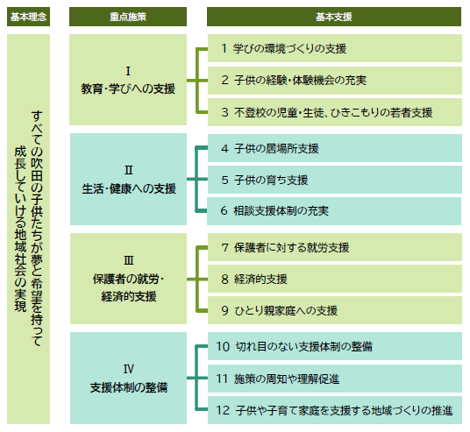
担当 吹田市児童部子育て政策室
TEL：06-6384-1491
吹田市
第２次吹田市子供の夢・未来応援施策基本方針
➤策定年月：令和５年3月 ➤計画期間：令和５～９年度
➤URL ：https://www.city.suita.osaka.jp/shisei/1018811/1020207/1018853/1006054.html
➤ 本基本方針は、すべての子供たちの明るい
未来のため、関係機関や地域と連携を深めな
がら全部局が共通認識をもって子供の貧困の
解消に向け施策を推進していくために策定。
事業を4の重点施策と12の基本支援として
整理。
本市の現状や令和４年に実施した生活状況
調査の結果などをふまえ、「子供の経験・体験
機会の充実」、「不登校の児童・生徒、ひきこも
りの若者支援」、「支援体制の整備」といった点
を新たな基本支援項目として追加。
➤ 取組姿勢
⑴ 貧困の連鎖を断ち切る
⑵ 妊娠・出産、子育て、子供の社会的自立まで
切れ目のない支援体制
⑶ 支援が届きにくい子供・家庭への対策を推進
⑷ すべての部局が連携・協力して重層的に取り
組む
計画の概要
計画のポイント

Slide 8
担当 泉大津市健康こども部こども政策課
TEL：0725-33-1131
泉大津市
第二期いずみおおつ子ども未来プラン
➤策定年月：令和２年３月 ➤計画期間：令和２～６年度
➤URL：https://www.city.izumiotsu.lg.jp/kakuka/kenko/kodomoseisaku/tantougyoumu/soudan/1431420500814.html
➤本計画は、市が推進する子育て支援施策の方向性や目標を総合的に定める観点から、子ども・子育て支
援事業計画と一体的に策定するとともに、「自立促進計画」、「母子保健計画」、「子どもの貧困対策
計画」を包含したものとして策定
➤【すこやかな子どもの育ちと自立を育む】
・子ども一人ひとりの人権が尊重され、それぞれの個性と能力が活かされるよう、常に子どもの権利と利益を最大限に
尊重する視点に立った施策の展開を図る
・本市の地域資源や社会資源を活かしながら、子どもが自己肯定感を持って成長できるとともに、自立することを促す
環境を推進する
➤【すべての子育て家庭を応援する】
・勤務形態の多様化や核家族化が進行する社会情勢において、共働き家庭だけでなく、すべての家庭を支え、保護者が
安心して子育てを行える環境を社会全体で構築する
・親自身が子育ての大切さを認識し、子育てを通して親自身も成長することをめざす意識の醸成を図る
・行政中心の従来の手法だけでなく、NPOや企業など民間の力を活かし、柔軟かつ大胆な子育て支援施策を積極的に推
進する
➤【子育てに優しい地域社会を育む】
・子どもの成長に応じた様々な体験や活動の機会の提供や、子育て家庭のワーク・ライフ・バランスの推進、公共施設
のバリアフリーや通学路の整備など、すべての子どもが健やかに成長できる地域社会を育む
計画の概要
計画のポイント

Slide 9
担当 貝塚市子ども部子ども相談課
TEL：072－433－7022
貝塚市
第2期貝塚市子ども・子育て支援事業計画
➤策定年月：令和２年３月 ➤計画期間：令和２～６年度
➤ URL: https://www.city.kaizuka.lg.jp/kakuka/kodomo/kosodate/menu/dainikijigyoukeikaku.html
・大阪府子ども総合計画と整合を図り、子ども・子育て支援事業計画、子どもの貧困対策計画を一体的に策定
主要課題：貧困の連鎖を断ち切るための支援の推進
○施策の方向
➤関係機関がつながる相談支援体制の整備
地域や教育、福祉などの関係機関の連携を図り、困難を抱える子育て家庭を早期発見・早期支援につなぎ、家庭に寄り添った切れ目
のない支援を実施する。また、関係機関のネットワークを活用し、包括的な相談支援体制を整備する。
➤子どもの育ちと学びを支える取組みの推進
子どもたちが家庭環境に左右されることなく、自分の能力・可能性を伸ばし、夢に挑戦できるよう学力の向上に向けた支援を推進する。
また、子どもそれぞれの状況に応じた教育の充実、生きる力を育むための活動や子どもが孤立しないような居場所の提供を地域と
連携して推進する。
➤支援を要する子ども・世帯を支える取組みの推進
生活に困窮する家庭の保護者に対し、就労相談や資格取得など、就労に向けた支援を行うとともに、各種手当なども活用し、経済的
負担の軽減を図るなど、安定的な生活に必要な基盤の確保を支援する。ひとり親家庭に対しては、生活全般にわたる相談や子育て支援
を総合的に行うことを通じて、さまざまな悩みや不安の解消と自立を促す取り組みを推進する。
計画の概要
計画のポイント

Slide 10
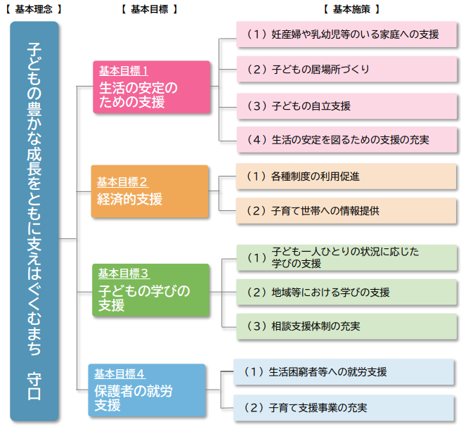
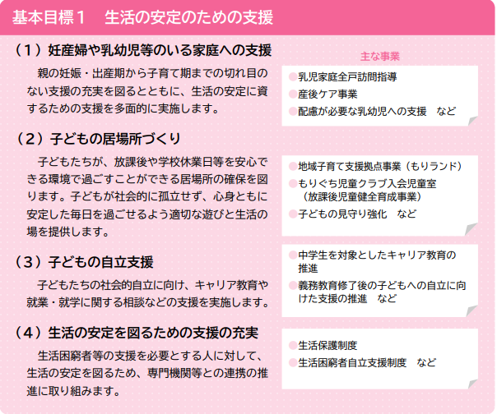
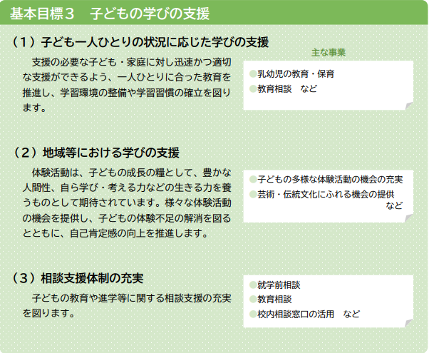
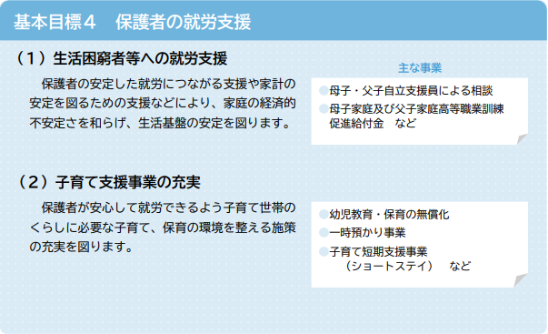
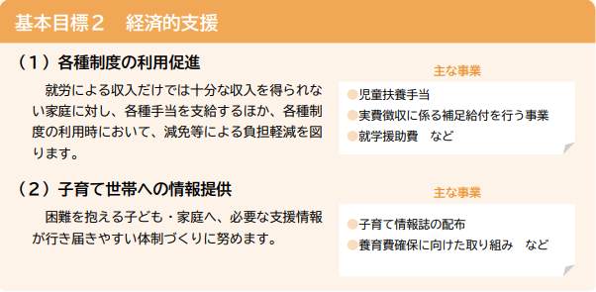
担当 守口市こども部子育て支援政策課
TEL：06-6992-1665
守口市
守口市子どもの貧困対策推進計画 第二期守口市子ども・子育て支援事業計画-子どもの貧困対策編-
➤策定年月：令和５年２月 ➤計画期間：令和５年４月～令和７年３月の２年間
➤ＵＲＬ： https://www.city.moriguchi.osaka.jp/kakukanoannai/kodomobu/kosodatesiennseisakuka/keikaku/dai2ki_keikaku/10430.html
➤本計画では、４つの基本目標における施策を推進することにより、基本理念である「子どもの豊かな成長を ともに支えはぐくむまち 守口」を達成することを目指します。
計画の概要
計画のポイント

Slide 11
担当 枚方市 子ども未来部 子ども青少年政策課
TEL：０７２-８４１-１３７５
枚方市
➤策定年月：令和２年３月 ➤計画期間：令和２年～令和６年度
➤ＵＲＬ：https://www.city.hirakata.osaka.jp/0000030134.html
▶【子どもの人権擁護の推進】
子ども自身が自らの権利に対する意識を持ち、自らを守る力を養うことができるよう人権教育を推進するとともに、
虐待の発生予防、早期対応に向け、関係機関と連携し、相談・支援の取り組みを進める
▶【子どもの貧困問題に対する施策の総合的な推進】
子育て家庭への経済的な負担軽減や、学習支援、相談支援などさまざまな分野の施策を横断的かつ重層的に活用することで、
子どもの貧困対策を総合的に進める
➢主な施策の推進方向①課題を抱える子どもを早期に把握し、学校園等の教育現場と市の福祉部門との連携の強化を図る
②子ども食堂に取り組む団体と連携し、地域で子どもの健やかな成長を見守る環境の充実を推進する
③学校または学校以外の場において、学習意欲の向上や基礎学力の向上に向けた学習支援に取り組む
▶【子どもの生きる力を育む環境の整備】
未来の担い手である子どもの「生きる力」を伸ばすことができるよう、教育環境の整備などに努め、子どもの教育の充実、
家庭教育への支援などの取り組みを推進する。さらに、幼児期の教育・保育の質の向上及び地域子ども・子育て支援の充実を
図るとともに、小学校教育への円滑な接続を推進する
▶【子どもの個性や創造性を育む環境の整備】
学校園施設の活用も図りながら、子どもが安全に過ごせる居場所づくりを推進する
▶【子育て家庭にやさしい安全・安心なまちづくりの推進】
母子の健康保持・増進、出産・育児の不安軽減を図る訪問・相談や情報提供、子どもへの医療対策の充実に向けた取り組みなどを進める
▶【地域における子育ての相談・支援】
子育てに関する相談支援を行う機関や地域、学校園、事業者との協力・連携を強化し、社会全体で子育て家庭を支援する環境づくりを進める
▶【子育てと仕事の両立支援】
保育所（園）や認定こども園などによる待機児童の計画的な解消を図る
第２期枚方市子ども・子育て支援事業計画
計画の概要
計画のポイント

Slide 12
担当 茨木市こども育成部こども政策課
TEL：072-620-1625
茨木市
➤策定年月： 令和２年３月 ➤計画期間： 令和２年４月～令和７年３月
➤URL:https://www.city.ibaraki.osaka.jp/kikou/kodomoikusei/kodomos/menu/jisedai/47343.html
子どもの貧困対策に関する基本的な考えを踏まえ、４つの柱に示す方向性に基づき必要な施策を展開
▶教育の支援
・地域に開かれた学校プラットフォームの推進、スクールソーシャルワーカー等が機能する体制の推進
・就学支援の推進、配慮を要する子どもへの支援
・生活困窮世帯・ひとり親家庭世帯への進学費用等の負担軽減や学習・生活支援
・高校中退予防、学校教育による学力保障と相談体制の充実
▶生活の安定に資するための支援
・特定妊婦等困難を抱えた女性の把握と支援・保護者の自立支援・ 保護者の育児負担の軽減
・生活保護世帯等の食育支援・住宅に関する支援・社会的養育の体制整備
・ひとり親支援に係る相談体制の充実、事務手続きの負担軽減等・生活困窮者自立支援制度と
ひとり親施策の連携・相談職員の資質向上
▶保護者に対する職業生活の安定と向上に資するための就労の支援
・ひとり親家庭の保護者の仕事と家庭の両立、ひとり親家庭の保護者への就労支援、就労機会の確保
▶経済的支援
・児童扶養手当制度の着実な実施、養育費等の確保の推進、寡婦（夫）控除のみなし適用の推進
茨木市次世代育成支援行動計画（第４期）
計画の概要
計画のポイント

Slide 13
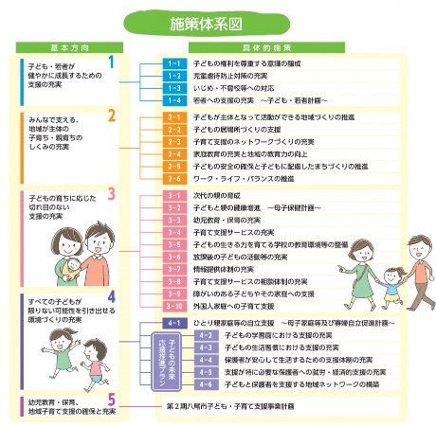
担当 八尾市 こども若者部こども若者政策課
TEL：072-924-3988
八尾市
八尾市こどもいきいき未来計画（八尾市子どもの未来応援推進プラン）
➤策定年月：令和２年３月 ➤計画期間：令和２～６年
➤URL:https://www.city.yao.osaka.jp/cmsfiles/contents/0000049/49810/R02kodomokeikaku.pdf
▶子どもの学習面における支援の充実
・子どもたちの基礎学力の向上と学習習慣を定着させるとともに、さまざまな大人やロールモデルとなる大学生とかかわ
りながら豊かな人間性を育むことで自己肯定感を高め、子ども自らが未来を切り拓く「生きる力」を持てるよう支援体
制の充実を図る
▶子どもの生活習慣における支援の充実
・放課後を一人で過ごしたり、孤食となっている子どもが、地域のなかで
安全に安心して過ごせる居場所の確保など、すべての子どもたちが
健やかに生活できる環境の充実を図る
▶保護者が安心して生活するための支援体制の充実
・悩みや困難を抱える保護者を発見し、必要な支援が切れ目なく
届くよう、行政だけでなく地域やNPOと連携しながら、社会全体で
フォローする体制の充実を図る
▶支援が特に必要な保護者への就労・経済的支援体制の充実
・児童扶養手当や就学援助費等の公的な経済支援への確実なつなぎや
特に支援を要する保護者への就労支援などを行い、包括的な支援体制
の充実を図る
▶子どもと保護者を支援する地域ネットワークの構築
・スクールソーシャルワーカーなどの専門知識を持ったコーディネーターを
つなぎ役とし、行政と支援機関及び支援機関相互のネットワークを
構築する
計画の概要
計画のポイント

Slide 14
担当 泉佐野市こども部子育て支援課
TEL：072-463-１２１２(内線2384)
泉佐野市
➤策定年月：令和２(2020)年３月 ➤計画期間：令和２(2020)年度～令和６(2024)年度の5年間
➤ＵＲＬ： http//www.city.izumisano.lg.jp/kakuka/kodomo/kosodate/menu/keikaku.html
➤第2期子ども・子育て支援事業計画 一体的に策定
➤次世代育成支援行動計画 ⇒ 「いずみさの子ども未来総合計画」
➤第3次ひとり親家庭等自立促進計画
➤子どもの貧困対策計画
泉佐野市子どもの貧困対策計画
計画の概要
計画のポイント
【目標】
（１）貧困の連鎖を断ち切り、全ての子どもが夢や希望を語りあえる社会の実現をめざす
（２）親の妊娠・出産期からの切れ目のない子育て支援体制を構築する
（３）支援が届いてない、または届きにくい子どもや家庭に配慮して対策を推進する
（特にひとり親家庭への支援との連動）

Slide 15
担当 富田林市子育て福祉部こども未来室
TEL：0721-25-1000
富田林市
➤策定年月：令和５年３月 ➤計画期間：令和５年度～令和6年度の２年間
➤ＵＲＬ：http://ton-ton.jp/network/user/kodomo/blog/showDetail.do?articleId=528
➤平成28年に子どもの生活に関する実態調査を実施し、子どもの貧困対策を多方面から推進するため、様々な事業に取り組んできたが、今日の社会情勢や子どもを取り巻く環境の変化を踏まえ、さらに子どもの貧困対策を総合的、かつ効果的に推進するため、「第2期富田林市子ども・子育て支援事業計画」に追加する形で「富田林市子どもの貧困対策計画」を策定。
➤基本理念
『ともにいきいきと輝き、あかるい未来が見えるまち・とんだばやし』
➤基本施策
国の大綱で定める重点施策でもある、「教育の支援」、「生活の支援」、「保護者に対する就労の支援」、「経済的支援」の４つの施策を柱として、関係機関と連携しながら本計画を推進
➤施策の展開
教育の支援・・・学校をプラットフォームと位置づけ、学校教育による学力の保障や地域による学習支援を通じて
総合的に対策を推進
生活の支援・・・生活の支援において相談事業や情報提供の充実を図る
保護者に対する就労の支援・・・就労機会を確保するために保護者への相談援助や資格取得への支援を行う
経済的支援・・・様々な支援を組み合わせてその効果を高め、経済的負担の軽減を図る
富田林市子どもの貧困対策計画
計画の概要
計画のポイント

Slide 16
担当 寝屋川市こども部こどもを守る課
TEL：072-824-1181（代表）
寝屋川市
➤策定年月：令和２年３月 ➤計画期間：令和２年４月～令和７年３月
➤ＵＲＬ：
https://www.city.neyagawa.osaka.jp/organization_list/kodomo/kodomowomamoruka/kodomokosodate_keikaku/kodomo/dainikikodomokosodatesiennjigyoukeikaku/1584584968283.html
➤子どもの貧困対策は、社会全体での取組を要するものであり、国・大阪府・市が連携し、効果的な支援を行うことが求められることから、本市においても国の大綱や第2次大阪府子どもの貧困対策計画の趣旨を踏まえ、すべての子どもが安心して暮らすことができ、将来に夢と希望を持てるよう、子どもの貧困対策に取り組む。
▶教育の支援
⇒SSWや児童生徒支援人材の配置による関係機関と連携した取組の支援や学習支援、就学援助などの取組等
▶生活の安定に資するための支援
⇒子育て世代包括支援センターによる妊娠期からの切れ目のない支援、ひとり親家庭への支援、子ども食堂支援事業などの子どもの居場所づくり、医療助成等
▶保護者に対する職業生活の安定と向上に資するための就労の支援
⇒ひとり親家庭や生活困窮者への就労支援
▶経済的支援・その他支援
⇒児童手当・児童扶養手当の給付やひとり親家庭への貸付等
寝屋川市第２期子ども・子育て支援事業計画
計画の概要
計画のポイント

Slide 17
担当 河内長野市福祉部子ども子育て課
TEL：0721-53-1111
河内長野市
第２期 河内長野市子ども・子育て支援事業計画
➤策定年月：令和２年３月 ➤計画期間：令和２年度～令和６年度
➤ＵＲＬ：https://www.city.kawachinagano.lg.jp/soshiki/10/39897.html
子どもの将来がその生まれ育った環境によって左右されることのない、また、貧困が世代を超えて連鎖することのないよう、困難を抱えている子どもとその家庭を支援し、子どもの貧困対策を推進します
計画の概要
計画のポイント
基本方針１ 教育支援に対する取り組み
・学びを支える環境づくりの推進
基本方針２ 生活支援に対する取り組み
・生活を支える環境づくりの推進
・生活困窮者の自立支援事業の推進
・子どもの居場所づくりの推進
・子ども食堂をはじめとした地域食堂との連携
基本方針３ 就労支援に対する取り組み
・ひとり親家庭への相談体制の充実
・ひとり親家庭における就労支援の充実
基本方針４ 経済的支援に対する取り組み
・児童扶養手当制度の広報・普及
・児童手当制度の広報・普及
・幼児教育・保育の無償化の推進および質の向上
・待機児童の解消
・教育費負担の軽減

Slide 18
担当 大東市福祉・子ども部子ども室
TEL：072-870-9662
大東市
第２期大東市子ども・子育て支援事業計画
➤策定年月：令和２年３月 ➤計画期間：令和２年４月～令和７年３月の５年間
➤ＵＲＬ：https://www.city.daito.lg.jp/soshiki/62/1118.html
➤子ども・子育て支援法の基本理念である「子育てについての第一義的責任は、父母その他の保護者が有する」という基本的な認識に立ち、「親子の笑顔あふれるまち ～みんなでつくる子育て安心のまち大東～」を基本理念とする。
➤基本目標
①子育てと仕事を両立できる社会づくり ②子どもが心豊かに育つ学習環境づくり
③子育てを支える体制づくり ④子どもが安全・安心に過ごせるまちづくり
⑤様々な家庭での子育てを支える体制づくり
➤重点目標「未来につながる子ども・子育て支援」
（１）多様な子ども・子育てニーズへの支援に向けた取り組みの充実
（２）就学前教育・保育サービスの提供体制の再構築
➤子どもの貧困対策に関する取り組み
児童や家庭を対象とした相談事業、学力向上の取り組み、日常生活における課題の解決に向けた相談、経済的
支援の展開等、３７事業を掲載
計画の概要
計画のポイント

Slide 19
箕面市
担当 箕面市教育委員会
子ども未来創造局 子育て支援室
TEL：072-723-2121（内線3２３6）
➤策定年月：令和２年（2020年）６月
➤計画期間：令和２年度（2020年度）～令和６年度（2024年度）
➤URL:https://www.city.minoh.lg.jp/childpolicy/plan/2020plan.html
▶貧困の連鎖を根絶するための教育支援、生活支援、就労支援、経済的支援等の各種施策等を総合的・計画的に
推進するため、子どもの貧困対策の推進に関する法律第９条第２項に基づく市町村計画を含んだ計画として
「第四次箕面市子どもプラン」を策定
▶各項目ごとの具体的な取り組み施策に関しては、章立てして詳細を明記
▶各項目に関しては、以下のとおり
第１項 総合的な支援（推進体制の整備、検証及び調査研究）
第２項 （１）教育の支援
（２）生活の安定に資するための支援（保護者への支援、子どもへの支援）
（３）経済的支援
（４）就労の支援
第四次箕面市子どもプラン
計画の概要
計画のポイント

Slide 20
担当 柏原市福祉こども部こども施設課
TEL：０７２－９７２－１５８１
柏原市
第２期柏原市子ども・子育て支援事業計画
➤策定年月：令和２年３月 ➤計画期間：令和２～６年度
➤URL:http://www.city.kashiwara.osaka.jp/docs/2015041100013/
➤子ども・子育て支援事業計画、次世代育成支援行動計画、母子保健計画、ひとり親家庭等自立促進計画、
子どもの貧困対策推進計画を一体的に作成。
➤第2期柏原市子ども・子育て支援事業計画における基本理念を「子どもも大人もいきいきと輝く都市（まち）
かしわら」とし、基本目標「６ 配慮が必要な子どもと子育て家庭への支援」・施策「（４）子どもの貧困対策の推進」
において、子どもの将来がその生まれ育った環境によって左右されることのないよう、貧困の状況にある子どもが
健やかに育成される環境の整備と教育の機会均等のため、関係部局間の有機的な連携を図るとともに、総合的
かつ効果的な施策の検討・取り組みを進める。
計画の概要
計画のポイント

Slide 21
担当 門真市こども部こども政策課
TEL：06-6902-6095
門真市
門真市第２期子ども・子育て支援事業計画
・策定年月：令和２年３月 ・計画期間：令和２～６年
・URL:https://www.city.kadoma.osaka.jp/kosodate/kosodate/8/11902.html
▶質の高い幼児期の教育・保育の提供及びつながりのある教育の推進
▶子どもの教育環境の充実
子どもの発達や学習の連続性を重視し、学ぶ意欲や自尊感情を高める取組を推進し、「健やかな体」「豊かな心」
「確かな学力」をバランスよく育む教育環境を整備することともに、本市の特徴を生かした教育を推進
▶放課後の子どもの居場所づくり
保護者の多様な就労形態やニーズに対応し、待機児童が発生しないように体制の確保・充実に努め、
国の「新・放課後子ども総合プラン」に基づき、放課後等の子どもの安全・安心な居場所の整備・充実を進める
▶障がいのある子どもや配慮が必要な子どもへの支援
障がいのある子どもや発達に課題のある子どもの個性や能力を最大限に生かすため、乳幼児期から卒業後に
わたる一貫した教育・保育・療育を推進
▶子どもが安全・安心に過ごせるまちづくり
計画的な道路整備や交通安全対策の推進など、子どもや子育て中の親子が、安心して外出できる環境整備を目指し、
公園については、老朽化した施設の更新や改修など、子どもや子育て家庭を含む市民が安全・安心かつ快適に
利用できる環境づくりに取り組む
計画の概要
計画のポイント

Slide 22
担当 摂津市次世代育成部子育て支援課
TEL：06-6383-1980
摂津市
摂津市子ども・子育て支援事業計画
➤策定年月：令和２年３月 ➤計画期間：令和2年4月～令和7年3月の5年間
➤ＵＲＬ：https://www.city.settsu.osaka.jp/soshiki/jisedaiikuseibu/kodomokyouikuka/shienjigyou/14011.html
➤ 子どもの貧困対策の推進
「子どもの貧困対策の推進に関する法律」に基づき示された大綱や「大阪府子ども総合
計画」等を踏まえ、大綱に掲げる４つの重点的支援方針、「教育の支援」「生活の安定に資
するための支援」「保護者に対する職業生活の安定と向上に資するための就労の支援」「経
済的支援」に沿って取り組みます。
➤ 大阪府の困窮対策の視点に基づく施策をグループ化し、施策の整理、統合も含め効果的な困窮対策の実施
1.困窮している世帯を経済的に支援（就労支援を含む）
2.学びを支える環境づくりを支援
3.子どもたちが孤立しないように支援
4.保護者が孤立しないように支援
5.安心して子育てできる環境を整備
6.健康づくりを支援
計画の概要
計画のポイント

Slide 23
担当 高石市教育部こども未来室こども家庭課
TEL：072-275-6349
高石市
➤策定年月：令和2年3月 ・計画期間：令和2～6年度
➤URL：http://www.city.takaishi.lg.jp/kakuka/kyouiku/kodomokatei_ka/kodomokosodatekaigi.html
▶次世代育成支援行動計画、子ども・子育て支援事業計画、ひとり親家庭等自立促進計画、子どもの貧困対策計画
を一体的に策定し、大阪府の子ども総合計画とともに本市の関連する個別計画と整合・調和を図り、本市の
最上位計画である「高石市総合計画」の部門別個別計画としての位置づけ
▶子ども・子育て支援に関するニーズ等調査結果に基づく市の現状と課題を分析・整理し、すべての子どもと
子育て家庭への支援を推進
▶市民をはじめ、幼稚園、保育所、認定こども園、学校、企業、関係団体、行政がそれぞれの立場において、
子育て家庭に対する支援に取り組むための指針
▶「ひとにやさしい育みのまち高石」を基本理念に、「子どもの成長と自立を支えるまち」、「親と子の健康を守る
まち」、「配慮を必要とする子どもと家庭を支えるまち」、「子育てと仕事、地域生活を支えるまち」、「親も子も安全・
安心に暮らせるまち」の５つを基本目標とし、それぞれに具体的な基本施策を展開し、取組を推進
▶子どもの貧困対策における新しい取り組みとして、貧困の連鎖を防止するため、これまで実施してきた高校進学を
目的とした学習支援だけでなく、保護者も含めた生活習慣・育成環境の改善への支援（学習・生活支援事業）を
実施
第2期高石市子ども・子育て支援事業計画
計画の概要
計画のポイント

Slide 24
担当 藤井寺市こども未来部子育て支援課
TEL：072-939-1162（直通）
藤井寺市
藤井寺市子どもの未来応援プラン ～子どもの貧困対策推進計画～
➤策定年月：令和5年3月 ➤計画期間：令和5年４月～
➤ＵＲＬ：https://www.city.fujiidera.lg.jp/soshiki/kodomo_mirai/kosodateshien/kosodatesesakukeikaku/kodomonohinnkonn/16561.html
計画の概要
計画のポイント
基本
理念
貧困の連鎖を断ち切り、子ども達が将来に希望を持つことができるまちの実現
基本方針１：貧困の連鎖の断ち切り
基本方針２：切れ目のない支援
基本方針３：適切な情報の提供
基本
方針
分野別
施策
（１） 教育の支援
（２） 生活の支援
（３） 経済的支援
（４） 就労の支援
（５） 情報提供支援
総合的に推進し、基本理念の達成を目指します

Slide 25
担当 東大阪市子どもすこやか部子育て支援室子ども家庭課
TEL：06-4309-3194
東大阪市
➤策定年月：令和５年3月 ➤計画期間：令和５年度～令和９年度
➤URL:https://www.city.higashiosaka.lg.jp/0000035444.html
▶子どもの生活に関する実態調査の結果を分析し、「すべての家庭が生き生きと安心して子育てができ、
子どもたちが夢と希望をもって成長できるまち」を基本理念に、総合的な取り組みを推進
▶教育の支援～まなびの応援～
・経済的な事情等により子どもが就学や進学を諦めることがなく、すべての子どもたちに等しく教育の機会が開かれるように、
教育の支援に取り組む
・悩みごとや困りごとを抱える子どもたちや保護者が相談できる仕組みとして、スクールカウンセラーやスクールソーシャル
ワーカー等の配置や相談窓口の周知を行う
▶生活の支援～くらしを応援～
・悩みごとや困りごとを抱える家庭が社会的に孤立することがないように、気軽に相談できる場を設置し、子どもや保護者が
社会とつながるきっかけづくりを進める
・子どもだちが安心してのびのびと過ごせる居場所の設置を推進するとともに、周知を行う
・ヤングケアラーの子どもやその家族を支援し、子ども自身の権利を守る
・高齢・障害・子ども・生活困窮といった分野別の支援体制では対応しきれない複雑化・複合化した支援ニーズに対応した
包括的な支援体制を構築する
▶保護者に対する就労の支援～家族の応援～
・ひとり親家庭等が自立した生活を送れるよう、就業を軸とした自立支援を行う
▶経済的支援
・ひとり親家庭等を対象に、子どもたちの未来が家庭の経済状況によって左右されることのないように経済的な支援を行う
・ひとり親家庭等の生活の安定と健やかな成長のために養育費の確保に向けた取り組みを推進する
第2次東大阪市子どもの未来応援プラン
計画の概要
計画のポイント

Slide 26
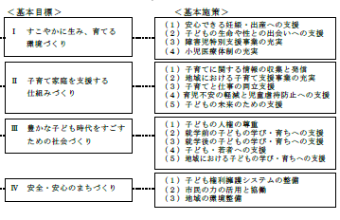
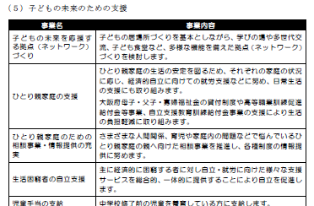
担当 泉南市健康子ども部家庭支援課
TEL：072-485-1586
泉南市
第2期泉南市子ども・子育て支援事業計画
➤計画名：第2期泉南市子ども・子育て支援事業計画
➤策定年月：令和2年3月 ➤計画期間：令和2～6年度
➤URL: https://www.city.sennan.lg.jp/kakuka/kenkoukodomo/kodomoseisaku/seisaku/kosodajigyo/1586672376274.html
▶子ども・子育て支援事業計画における基本目標「Ⅱ子育て家庭を支援する仕組みづくり」、
基本施策「（5）子どもの未来のための支援」において、子どもの貧困について、包括的に関連する施策を体系化
計画の概要
計画のポイント

Slide 27
担当 四條畷市子ども未来部子ども政策課
TEL：072-877-2121
四條畷市
第2期四條畷市子ども・子育て支援事業計画
➤策定年月：令和2年3月
➤計画期間：令和２～６年度
➤ＵＲＬ：https://www.city.shijonawate.lg.jp/site/kosodate/1423.html
➤「子どもの貧困対策の推進に関する法律」及び「子供の貧困対策に関する大綱」の趣旨を踏まえ、教育支援、
生活支援、就労支援、経済的支援など各分野の総合的な取組みによって、子どもの貧困対策を進めていきます。
計画の概要
計画のポイント
子どもの貧困対策に関する取組み内容
① 経済的支援及び就労支援
② 学びを支える環境づくり
③ 子どもたちへの支援
④ 保護者への支援
⑤ 安心して子育てできる環境整備
⑥ 健康づくり支援

Slide 28
担当 交野市健やか部子育て支援課
TEL：072-893-6406
交野市
第2期交野市子ども・子育て支援事業計画
➤策定年月：令和2年3月 ➤計画期間：令和2年～6年度
➤URL:https://www.city.katano.osaka.jp/docs/2020040800048/
平成29年度に「交野市子ども・子育て支援事業計画－子どもの貧困対策編－」（教育の支援・生活の支援
（子・保護者）・就労の支援・経済的支援）を策定し、令和元年度に第1期計画が計画期間の最終年度を迎える
ことにより、社会環境の変化や交野市の子どもや子育てを取り巻く現状、第1期計画の進捗状況等を踏まえ、
子ども・子育て支援に向けた取り組みをさらに効果的かつ総合的に推進するため、「子どもの貧困対策計画」を
包含し、「第2期交野市子ども・子育て支援事業計画」を策定
＜基本目標＞
１．すべての子育て家庭を支える まちづくり
２．子どもの育ちを支える まちづくり
３．地域ぐるみで豊かな子育ち・子育てを支える まちづくり
下記、子どもの貧困に関する支援の充実に取り組みます
・世帯の経済状況によって子どもの生活が左右されないよう、生活格差を埋めるための取り組みの推進
・困窮層が確実に制度利用へとつながるような仕組みづくり
・子育て支援、学びなおし、就労支援の充実
・居場所づくりのための取り組みの推進
計画の概要
計画のポイント

Slide 29
担当 大阪狭山市こども政策部子育て支援グループ
TEL：０７２-３６６-００１１
大阪狭山市
➤策定年月：令和２年３月 ➤計画期間：令和２年度～令和６年度 ➤URL:https://www.city.osakasayama.osaka.jp/sosiki/kodomoikuseishitsu/kosodateshiengroup/5/
1/1/1585727751870.html
▶就学前児童を対象とした学校教育・保育のほか、子育て支援にかかる計画となることから、次世代育成支援推進
法に関する施策や事業等を本計画に包含し、就学児童も含めた子どもと子育て支援の取組みを総合的に推進
▶子どもに関する相談・支援体制の充実
不登校やひきこもりがちな子どもの心のケアを行うために、子どもや保護者に対する相談や指導・支援
▶生きる力を育む学校教育の推進
家庭と地域と連携を図りながら、各学校において特色ある教育活動を推進
▶子どもの貧困対策の充実・教育支援
日々の教育活動を通じて、子どもたちが将来に対する夢や希望を持ち、将来の社会的自立に必要な能力や
態度を育てていく教育の実践を推進
第２期 大阪狭山市 子ども・子育て支援事業計画 さやまっ子のびのびプラン
計画の概要
計画のポイント

Slide 30
担当 阪南市こども未来部こども政策課
TEL：072-4８９-４５１８
阪南市
➤策定年月：令和２年３月 ➤計画期間：令和２～６年度
➤URL：http://www.city.hannan.lg.jp/kakuka/kodomomirai/kodomo_seisaku/plan/1432517612941.html
▶特徴
「子ども・子育て支援法」第６１条に基づく市町村子ども・子育て支援事業計画及び「次世代育成支援対策推進法」
第８条に基づく市町村行動計画として位置付けていた、阪南市子ども・子育て支援事業計画に、「子どもの貧困対策
の推進に関する法律」第９条に基づく市町村計画及び「母子及び父子並びに寡婦福祉法」第１２条に基づく自立
促進計画としても位置付け、子どもがその生まれ育った環境に左右されることなく、全ての子どもたちが夢と希望を
持って成長していける社会の実現を目ざしている
▶基本理念
子どもの笑顔と笑い声があふれるまち、はんなん
▶事業区分ごとの取組数
子ども・子育て支援…６６
子どもの貧困対策…５４
ひとり親家庭等自立促進…２８
第２期阪南市子ども・子育て支援事業計画
計画の概要
計画のポイント

Slide 31
担当 豊能町教育委員会事務局こども未来部こども育成課
TEL：072-739-3432
豊能町
第2期豊能町子ども・子育て支援事業計画 ～とよの すくすく子どもプラン～
➤策定年月：令和２月3月 ➤計画期間：令和２年度～令和６年度の５年間
➤ＵＲＬ：https://www.town.toyono.osaka.jp/page/page004574.html
➤本計画は、子ども・子育て支援法第 61条に基づく 「市町村子ども・子育て支援事業計画（第二期）」であり 、
すべての子ども自身の「育ち」と子育て中の保護者を支援するとともに、住民が子育てについて理解と認識を深め、
家庭、保育や幼児教育の場、学校、事業者、行政機関などが相互に協力し、地域社会が一体となって子ども・子育て
を推進するもの。
➤地域における子どもの遊び場・居場所の確保・拡充
自治会などの地縁組織やNPOなどのテーマ型組織、民間事業者といった地域の多様な主体による活動と連携・
協働し、子どもだけでなく、幅広い世代が集える場づくりを進める。また、既存施設の有効活用などを図り、安全
安心な子どもの遊び場・居場所の確保に取り組む。
➤子どもの貧困対策の推進
子どもが健やかに成長し自立できるよう、大阪府と連携を図りつつ、子どもの生活状況に応じて切れ目なく子育て
支援や学習支援などの取り組みを推進する。また、安定した生活を営みながら、安心して子どもを育てることができる
よう、大阪府と連携を図りつつ、生活困窮者自立支援制度やひとり親家庭への支援などの取り組みを推進する。
計画の概要
計画のポイント

Slide 32
担当 能勢町福祉部福祉課
TEL：072-731-2150
能勢町
第2次能勢町子ども・子育て支援事業計画
策定年月：令和2年3月
計画期間：令和2～6年度
URL:http://www.town.nose.osaka.jp/soshiki/hukusika/fukushi/nose/kodomokosodate/483.html
本計画は、「子ども・子育て支援法」第61条第1項に定める「市町村子ども・子育て支援事業計画」であり、「次世代育成支援対策推進法」第8条第1項に定める「市町村行動計画」として取り組みを進めてきた「能勢町次世代育成支援行動計画」の子どもと子育て家庭に関わる施策を継承するものです。併せて、妊娠・出産期から若者まで切れ目のない支援の観点から、「子どもの貧困対策の推進に関する法律」第9条第2項に定める子どもの貧困対策にかかる施策や、「子ども・若者育成支援推進法」第9条第1項に基づく「大阪府子ども総合計画」を勘案し、一体的に推進することをめざすものです。
（基本理念）
能勢町で生まれ育ち、能勢町で子育てしたいと思えるまちづくり
（基本目標）
（1）子どもと子育てを支援するまちづくり
（2）子どもたちの豊かな遊び・学びを支えるまちづくり
（3）子どもとともにすべての住民が安心して暮らすことのできるまちづくり
子どもの貧困対策
平成28年に実施した子どもの生活に関する実態調査を踏まえ、国・大阪府の方針のもと、貧困が世代を超えて連
鎖することのないよう、関係機関・職種が連携し、必要な家庭への支援を行い、教育の機会均等と充実に努めます。
また、町内の子ども食堂への情報提供等を実施します。
計画の概要
計画のポイント

Slide 33
担当 熊取町健康福祉部子育て支援課
TEL：０７２－４５２－６８１４
熊取町
➤策定年月：令和２年３月 ➤計画期間：令和2年度から令和6年度の5年間
➤URL：https://www.town.kumatori.lg.jp/soshiki/kosodate_shien/gyomu/seisaku_keikaku/
kosodateshienka/3221.html
・施策推進に「子どもの貧困対策」を視点にもち、子どもの貧困対策の計画を包含したものとして策定
・計画の推進はNPO法人など地域の子育て支援団体と行政が両輪となって、「住民協働」という理念のもと子育て
支援事業に取り組む。また、関係機関においては、保健、福祉、教育分野が連携し、貧困を含めた様々な実態の
サインへ気づき、きめ細かな支援につなげる
・計画理念「多様な「子どもの育ち」や「暮らし」を認め合い、支え合う、対話的まちづくり」
・施策展開の９つの視点
「“子どもの最善の利益”を尊重した教育・保育・子育て支援の推進」
「関係機関・団体との“協働”による子育て支援の充実」
「幼児教育・保育の無償化などによる保育ニーズの高まりへの対応」
「小学生児童のより良い放課後の居場所づくりと健全育成の充実」
「育児に課題を抱える保護者への支援と児童虐待の防止」「配慮の必要な子どもへの支援の充実」
「妊娠期からの切れ目のない支援の充実」「安心・安全な子育て環境の充実」「子どもの貧困対策」
・８つの施策（支援）
「安心して生み育て、子どもが健やかに育つ支援」「地域における子育て支援」「多様な保育サービスの充実」
「障がい児への支援」「子ども青少年の社会的養護」
「子ども青少年の心身の健やかな成長を支える教育環境の整備」
「子ども青少年の社会参画への芽生えのための支援」 「子ども青少年の安全確保」
第2期熊取町子ども・子育て支援計画
計画の概要
計画のポイント

Slide 34
担当 田尻町民生部子育て・地域福祉課
TEL：072-466-5013
田尻町
第２期田尻町子ども・子育て支援事業計画
➤策定年月：令和2年3月 ➤計画期間：令和2年4月～令和7年3月
➤ＵＲＬ：http://www.town.tajiri.osaka.jp/kakuka/minsei/kodomo/info/news/1428909758236.html
➤平成27（2015）年３月に「田尻町子ども・子育て支援事業計画（「第１期計画」）」を策定し、子ども施策を
総合的かつ計画的に進めてきました。この度、「第１期計画」の目標年次を迎えるに際し、現在の社会潮流や国の
動向を反映しつつ、子育て支援に関する町民ニーズを改めて的確に把握し、引き続き諸課題の解決に取り組み、
さらに充実した子ども・子育て支援を展開するために、「第２期田尻町子ども・子育て支援事業計画」を策定
(基本目標）
（１）すべての子どもが健やかに成長できる環境づくり
（２）すべての保護者が子育てや子どもの成長に喜びと楽しさを実感できる環境づくり
（３）すべての人が協働して子ども・子育て支援に関われる環境づくり
(基本理念）
きめ細かな配慮を必要とする子育て家庭への支援
・課題を有する子どもの早期発見・支援の仕組みづくり
〇スクールソーシャルワーカーやスクールカウンセラー、コミュニティソーシャルワーカー、教育委員会部局、福祉部局等
の連携を促進し課題を有する子どもたちを早期発見し、支援につなげる体制を強化していきます。
計画の概要
計画のポイント

Slide 35
担当 河南町 教・育部 こども１ばん課
TEL：０７２１－９３－２５００
河南町
河南町子ども・子育て支援事業計画
➤策定年月：令和２年３月 ➤計画期間：令和２年度～令和６年度
➤ＵＲＬ：http://www.town.kanan.osaka.jp/kakukanooshirase/kyoikuiinkaijimukyoku/kodomoichibanka/choseijoho/1587456837035.html
計画の概要
計画のポイント
基本目標 | 施策の方向 | 基本施策
１すべての子どもが健やかに育つための環境づくり | (1)子どもの人権を守る環境整備 | ①⼈権尊重意識の醸成 ②関係機関連携による児童虐待防止対策の充実 ③相談体制の充実
 | (2)⼦どもの⽣きる⼒の育成に向けた教育環境整備 | ①次代の親（保護者）の育成 ②幼児、児童教育の充実及び環境整備 ③幼児教育・保育等の質の確保及び向上 ④家庭や地域の教育⼒の向上
 | (3)親（保護者）と子の健康の確保と増進 | ①妊娠・出産、⼦育てへの切れ目のない⽀援 ②⺟⼦の健康維持、増進 ③食育の推進 ④思春期保健対策の充実 ⑤⼩児保健医療対策の充実
２安心して子どもを産み育て、子育てに喜びを感じることのできる環境づくり | (1)ともに協⼒しあう⼦育ての啓発 | ①多様な働き⽅や働き⽅の⾒直し ②仕事と⼦育ての両⽴の推進
 | (2)支援を必要とする子どもやその親（保護者）を支える環境整備 | ①ひとり親家庭などの⾃⽴⽀援の充実 ②障がいのある子どもの支援体制の充実 ③子どもの貧困対策の推進 ④外国につながる子どもへの支援
３みんなで⼦育てを⾒守り、支えあう地域社会づくり | (1)地域の子育て環境の整備 | ①地域における子育て支援サービスの充実 ②子育てに関する情報提供の充実 ③多様な保育サービスの充実 ④子どもの居場所づくりの推進 ⑤子育て支援のネットワークづくり
 | (2)子どもがのびのび育つ安全・安心な環境の整備 | ①子どもの安全の確保 ②子育てに配慮した地域環境の整備 ③経済的負担の軽減

